Slide 1
Dependency-Based Word Embeddings
Omer Levy ∗ and Yoav Goldberg
Computer Science Department
Bar-Ilan University
Ramat-Gan, Israel
Reporter：Lijuan Chen

Slide 2
Motivation
While continuous word embeddings are gaining popularity, current models are based solely on linear contexts
This work generalize the skip-gram model with negative sampling（Mikolov et al） which dependency-based embeddings are less topical and exhibit more functional similarity than previous
Notes:
尽管目前连续向量的词嵌入技术逐渐变得热门，然而已有的模型都是只是单单基于线性的上下文环境（context）。本文工作推广了采用 negative-sampling 技术的 skip-gram 模型（由 Mikolov 等人提出）到任意的上下文环境场景。特别地，我们做了基于依赖性的上下文环境，发现获得的嵌入具有非常不同的效果。基于依赖性的词嵌入更加非局部化（topical）并展示了比原始的 skip-gram 更具功能性的相似性

Slide 3
Skip-Gram Model
Australian scientist discovers star with telescope”.
Wt
Windows=2
Wt-2
Wt-1
Wt+1
Wt+2
Notes:
现在的word embedding 的做法都是基于分布式假说，即相似的文本里的词语具有相似意义。
Skip-gram就是根据已知词来预测上下文，
在该例中，discover的上下文环境是 Australian, scientist, star, with。
其中每个词 w∈W 关联于一个 d 维空间的向量
每个上下文环境 c∈C由一个 d 维空间的向量
粗略地说，我们就在寻找参数值（词向量和上下文向量的表示）使得关联于“好”的词-上下文对的点乘值 vw×vc 最大化。

Slide 4
Skip-Gram Model
Notes:
更加准确地说，一个观测值对 (w,c) 的数据集。。这个对来自这个数据集合么？我们使用 p(D=1|w,c) 表示 (w,c) 来自数据集的概率，使用 p(D=0|w,c)=1−p(D=0|w,c) 表示 (w,c) 不出现在数据集的概率。所以概率分布如下所示：所以它的目标就是最大化所有这种观测对出现在数据集的概率。
该目标函数有一个易见的解就是对每个 (w,c) 对有 P(D=1|w,c)=1。这个可以通过对所有的 c和w，把 vc=vw 和 vc×vw=K 得到（K是一个相当大的数字）。 为了避免出现这样的一种易见的情形，目标函数被扩展出那些使得 P(D=1|w,c) 很低的 (w,c) 对，也就是那些不存在数据集合中的对。方法就是通过产生一个随机的样本集合 D′。这样的话我们的目标函数可以理解成在最大化正样本的概率的同时降低负样本的概率

Slide 5
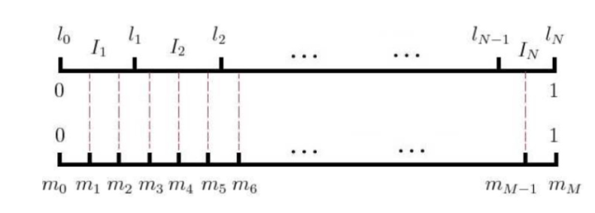
Negative Sampling
Notes:
对于每个来自数据集的（w,c）对，只要替换掉那个词,就可以形成一个负样本。负采样就是关于那个词的替换策略。
直观来说，高频词被选中的概率大，低频率则反之，所以这是个带权采样的问题。
基本的思路是对于长度为1的线段，根据词语的词频将其公平地分配给每个词语：
接下来我们只要生成一个0-1之间的随机数，看看落到哪个区间，就能采样到该区间对应的单词了，很公平。
但怎么根据小数找区间呢？速度慢可不行。
word2vec用的是一种查表的方式，将上述线段标上M个“刻度”，刻度之间的间隔是相等的，即1/M
接着我们就不生成0-1之间的随机数了，我们生成0-M之间的整数，去这个刻度尺上一查就能抽中一个单词了。
如果这个抽中的单词c正好是本身自己的话，就跳过。

Slide 6
Skip-Gram Model
Australian scientist discovers star with telescope”.
Wt
Windows=2
Wt-2
Wt-1
Wt+1
Wt+2
Notes:
在 Skipgram 嵌入算法中，一个词的上下文环境是这个词周围的词。然而，这个限制对于此模型来说，并不是必须的；上下文不需要对应于词，并且上下文环境的类型数据可以是超过词的类型的。我们用任意上下文环境来取代BOW上下文环境从而推广 Skipgram。 本文工作采用了语法上下文环境进行了实验。语法环境描述了跟BOW环境不同的信息，正如我们在句子“Australian scientist discovers star with telescope.”展示的那样。
注意大小为 2 的上下文环境窗口可能会丢失一些重要的信息（telescope 不是discovers 的环境），并会引入一些不准确的信息（Australian 是discovers 的环境）。而且，上下文环境也是有问题的，discovers 是 stars 和 scientist 的环境，这就使得 stars 和 scientist 在嵌入的空间上是邻居。大小为 5 的窗口常常会用来保存宽泛的当前关注（topical）内容，而更小的窗口则会保持相对狭窄的关于目标词的信息。

Slide 7
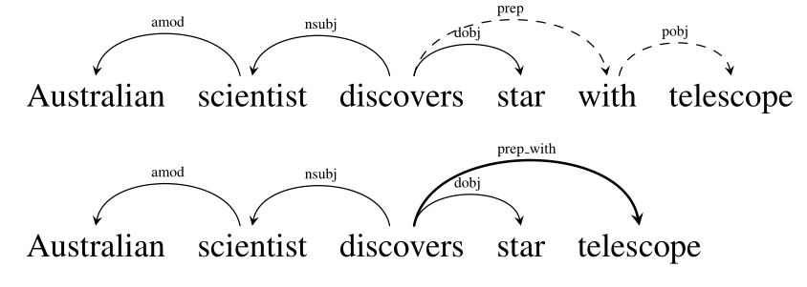
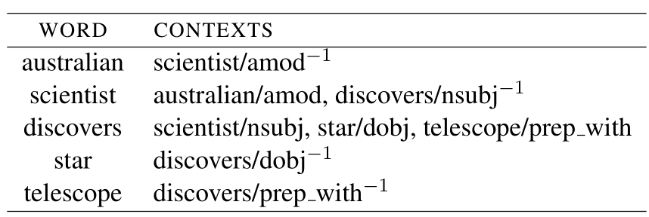
Dependency-Based contexts
Notes:
BOW之外的一种观点是采用基于参与词的语法关系的上下文环境。我们之前的关于parsing的技术对这个工作有很大的便利。parsing 技术可以用来高速并准确地解析出语法依赖关系。
我们可以把介词归并到依赖标签，这样在有些情况下，同样的窗口大小，获取的上下文信息更丰富。
注意到语法依赖性是比 BOW 更加 inclusive 和 focused的。它们获取了只用小得窗口无法得到的词之间的关系（如 discover 的工具 是 telescope)，同样可以过滤掉那些偶然的上下文关系（只是位于窗口内，而不是真正直接关联于目标词，如 Australian 不该是用作 discovers 的上下文环境）。另外，上下文环境是有类型的，表示出 stars 是发现的对象且 scientist 是发现主体。所以我们期待语法环境可以得出更加聚焦的嵌入，刻画出更加功能性和准确的相似性。

Slide 8
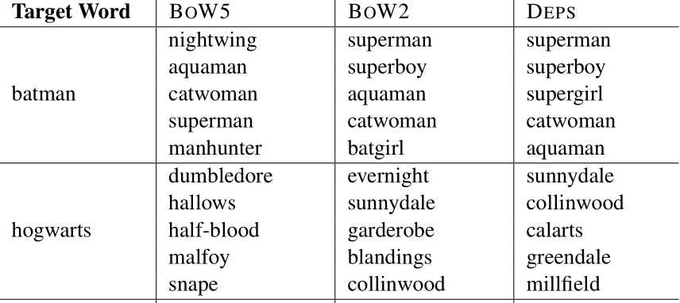
Qualitative Evaluation
Domain similarity vs functional similarity
Notes:
第一个词三种找的差不多
第二个词这个是霍格沃茨魔法学院，是哈利珀特里的学校，
我们的算法推荐的都是名校
捕捉到了目标词的语义类型，而BOW5则是受到词上下域的影响。
所以BOW 找到的是和w有联系的词，而EDPS找到则是和w比较像的词
这种描述为域相似性和功能相似性。

